Slide 1
مدلی تعمیم‌پذیر برای وفق‌دهی دامنه‌ی بدون نظارت در مسئله‌ی بازشناسایی شخص
صبا سادات فقیه‌ایمانی، کاظم فولادی قلعه و حسین آقابابا
آزمایشگاه پژوهشی یادگیری عمیق
گروه مهندسی کامپیوتر، دانشکده مهندسی، پردیس فارابی، دانشگاه تهران
اردیبهشت 1400

Slide 2
تعریف مسئله
بازشناسایی شخص:
بازیابی تصاویر یک فرد از میان تصاویر جمع‌آوری شده توسط مجموعه‌ای از دوربین‌های غیرهم‌پوشان
مراحل بازشناسایی شخص
[Ye, Mang, et al. , 2020 ]
مدلی تعمیم‌پذیر برای وفق‌دهی دامنه‌ی بدون نظارت در مسئله‌ی بازشناسایی شخص 2

Slide 3
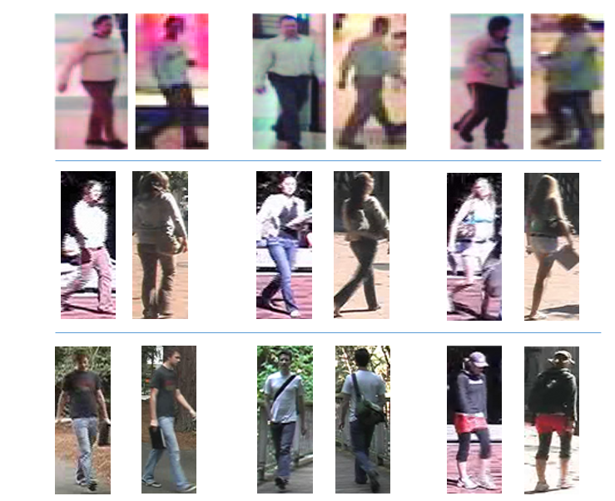
چالش‌های بازشناسایی شخص
انسداد
کیفیت پایین تصاویر
تنوع میزان روشنایی
تنوع زاویه‌ دید دوربین‌ها
تنوع حالت قرارگیری افراد
وجود افراد مختلف با لباس‌های مشابه
چالش‌های تصاویر مجموعه‌داده‌های بازشناسایی شخص
مدلی تعمیم‌پذیر برای وفق‌دهی دامنه‌ی بدون نظارت در مسئله‌ی بازشناسایی شخص 3

Slide 4
نمونه‌های موفق بازشناسایی شخص بانظارت
Dataset: Market1501
Dataset: DukeMTMC-reID
Method | Year | R-1(%) | mAP(%) | R-1(%) | mAP(%)
GAN | 2017 | 83.97 | 66.07 | 67.68 | 47.13
TriNet | 2017 | 84.92 | 69.14 | 72.44 | 53.50
CamStyle | 2018 | 89.49 | 71.55 | 78.32 | 57.61
FD-GAN | 2018 | 90.5 | 77.7 | 80 | 64.5
PCB | 2018 | 93.8 | 81.6 | 83.3 | 69.2
OSNet | 2019 | 94.8 | 84.9 | 88.6 | 73.5
DG-NET | 2019 | 94.8 | 86 | 86.6 | 74.8
Auto-ReID | 2019 | 95.4 | 94.2 | 91.4 | 89.2
BoT Baseline | 2019 | 95.43 | 94.24 | 90.2 | 89.1
St-ReID | 2019 | 98.1 | 95.5 | 94.4 | 92.7
AdaptiveReID | 2020 | 96 | 94.4 | 92.2 | 90.7
مدلی تعمیم‌پذیر برای وفق‌دهی دامنه‌ی بدون نظارت در مسئله‌ی بازشناسایی شخص 4

Slide 5
دو چالش مدل‌های عمیق بازشناسایی شخص
کمبود نمونه‌های آموزشی
راه‌حل‌:
شبکه‌های عصبی سیامی
روش‌های داده‌افزایی عمومی
داده‌افزایی با استفاده از شبکه‌های مولد تخاصمی(GAN)
کاهش عملکرد مدل هنگام آزمایش روی مجموعه‌داده‌های متفاوت
راه‌حل‌:
وفق‌دهی دامنه در بازشناسایی شخص
مدلی تعمیم‌پذیر برای وفق‌دهی دامنه‌ی بدون نظارت در مسئله‌ی بازشناسایی شخص 5

Slide 6
یادگیری بدون نظارت ویژگی‌های دامنه‌ی هدف
داده‌افزایی سبک دوربین‌ها در دامنه‌ی هدف
یافتن همسایه‌های نمونه‌های دامنه‌ی هدف
نزدیک شدن هر نمونه از دامنه‌ی هدف به خودش و همسایه‌هایش در فضای ویژگی
مدلی تعمیم‌پذیر برای وفق‌دهی دامنه‌ی بدون نظارت در مسئله‌ی بازشناسایی شخص 6

Slide 7
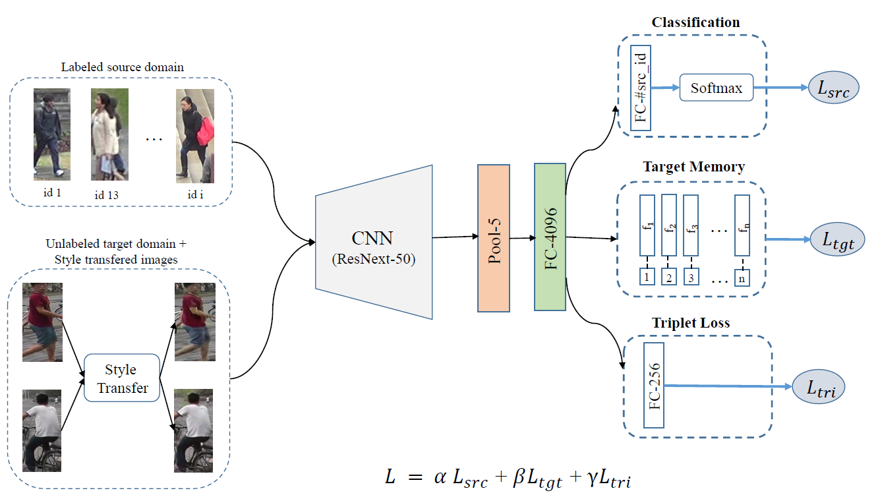
مدل پیشنهادی
مدلی تعمیم‌پذیر برای وفق‌دهی دامنه‌ی بدون نظارت در مسئله‌ی بازشناسایی شخص 7

Slide 8
توابع اتلاف در مدل پیشنهادی
تابع اتلاف طبقه‌بندی داده‌های دامنه‌ی منبع ${:(L}_{src})$
$$L_{src}=−\frac{1}{N_{s}}\sum_{i=1}^{N_{s}}{\log{(p\left(y_{s,i} | x_{s,i}\right))}}$$
تابع اتلاف یادگیری بدون نظارت ویژگی‌های داده‌های دامنه‌ی هدف ${:(L}_{tgt})$
$$L_{tgt}=−\frac{1}{N_{t}}\sum_{\begin{aligned}i=1, \\ \left\|w_{i}\right\|>1\end{aligned}}^{N_{t}}{\frac{1}{\left\|w_{i}\right\|\log{(\left\|w_{i}\right\|)}}\sum_{j=1}^{N_{t}}{w_{i,j}\log{p(j|{\tilde{x}}_{t,i})}}}$$
مدلی تعمیم‌پذیر برای وفق‌دهی دامنه‌ی بدون نظارت در مسئله‌ی بازشناسایی شخص 8

Slide 9
توابع اتلاف در مدل پیشنهادی
تابع اتلاف سه‌گانه پیشنهادی${(L}_{tri})$:
$$L_{tri}=L_{triplet}({\left\{x_{i,s}\right\}}_{i=1}^{n_{s}},{\left\{x_{i,t}\right\}}_{i=1}^{n_{t}},{\left\{x_{i,t^{∗}}\right\}}_{i=1}^{n_{t^{∗}}})$$
تابع اتلاف سه‌گانه
$$L_{tri}\left(X\right)=\sum_{i=1}^{N}{max\left\{{\left\|f\left(x_{t,i}\right)−f\left(x_{t,i}^{∗}\right)\right\|}^{2}−{\left\|f\left(x_{t,i}\right)−f\left(x_{s,i}\right)\right\|}^{2}+ρ,0\right\}}$$
تابع اتلاف کلی شبکه $(L)$:
$$L=αL_{src}+βL_{tgt}+γL_{tri}$$
مدلی تعمیم‌پذیر برای وفق‌دهی دامنه‌ی بدون نظارت در مسئله‌ی بازشناسایی شخص 9

Slide 10
استراتژی‌های انتخاب همسایه‌ها
استراتژی اول انتخاب همسایه‌ها در یادگیری تغییرناپذیری نسبت به همسایه‌ها:
در دامنه‌ی هدف تعداد $k$ نزدیک‌ترین نمونه‌ها به یک نمونه‌ی، به‌عنوان همسایه‌های آن نمونه انتخاب می‌شوند.
استراتژی دوم انتخاب همسایه‌ها در یادگیری تغییرناپذیری نسبت به همسایه‌ها:
در دامنه‌ی هدف نمونه‌هایی که میزان فاصله‌ی آن‌ها از یک نمونه از آستانه‌ی $δ$ کمتر باشد، به‌عنوان همسایه‌های آن نمونه انتخاب می‌شوند.
مدلی تعمیم‌پذیر برای وفق‌دهی دامنه‌ی بدون نظارت در مسئله‌ی بازشناسایی شخص 10

Slide 11
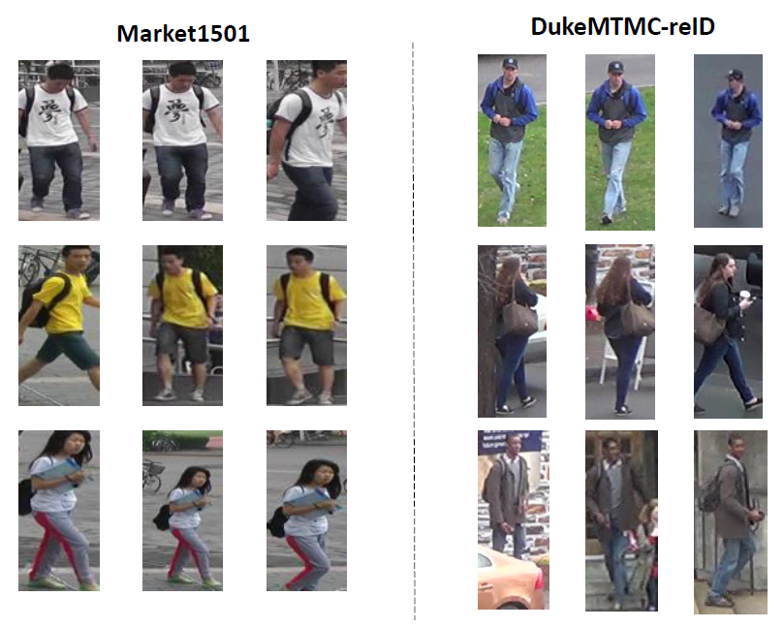
مجموعه‌داده‌ها
مجموعه‌داده‌ی منبع : DukeMTMC-reID و مجموعه‌داده‌ی هدف: Market1501
مدلی تعمیم‌پذیر برای وفق‌دهی دامنه‌ی بدون نظارت در مسئله‌ی بازشناسایی شخص 11

Slide 12
مجموعه‌داده‌ها
نمونه‌هایی از تصاویر دامنه‌ی هدف و تصاویر تولیدشده از آن‌ها به سبک سایر دوربین‌ها
مدلی تعمیم‌پذیر برای وفق‌دهی دامنه‌ی بدون نظارت در مسئله‌ی بازشناسایی شخص 12

Slide 13
بررسی تأثیر معماری CNN در عملکرد مدل
مدلی تعمیم‌پذیر برای وفق‌دهی دامنه‌ی بدون نظارت در مسئله‌ی بازشناسایی شخص 13

Slide 14
بررسی تأثیر پارامتر کلیدی در استراتژی اول انتخاب همسایه‌ها
مدلی تعمیم‌پذیر برای وفق‌دهی دامنه‌ی بدون نظارت در مسئله‌ی بازشناسایی شخص 14

Slide 15
بررسی تأثیر پارامتر کلیدی در استراتژی دوم انتخاب همسایه‌ها
مدلی تعمیم‌پذیر برای وفق‌دهی دامنه‌ی بدون نظارت در مسئله‌ی بازشناسایی شخص 15

Slide 16
بررسی میزان مصرف حافظه GPU
Method | GPU(MB) | R-1(%) | mAP(%)
ECN | ≈ 7200 | 75.1 | 43
AE | ≈ 7000 | 81.6 | 58
GPP | ≈ 9800 | 84.1 | 63.8
Ours ($L_{src}+L_{tgt}$) | ≈ 7000 | 82.5 | 60.6
Ours ($L_{src}+L_{tgt}+L_{tri}$) | ≈ 7100 | 84.5 | 63
مدلی تعمیم‌پذیر برای وفق‌دهی دامنه‌ی بدون نظارت در مسئله‌ی بازشناسایی شخص 16

Slide 17
مقایسه‌ی روش پیشنهادی با سایر روش‌های وفق‌دهی دامنه بدون نظارت
Method | R-1(%) | R-5(%) | R-10(%) | mAP(%) | Year | Source
PTGAN | 38.6 | - | 66.1 | - | 2018 | CVPR
SPGAN | 51.5 | 70.1 | 76.8 | 22.8 | 2018 | CVPR
TJ-AIDL | 58.2 | 74.8 | 81.1 | 26.5 | 2018 | CVPR
CamStyle | 58.8 | 78.2 | 84.3 | 27.4 | 2018 | IP
HHL | 62.2 | 78.8 | 84 | 31.4 | 2018 | ECCV
ARN | 70.3 | 80.4 | 86.3 | 39.4 | 2018 | CVPR
ATNet | 55.7 | 73.2 | 79.4 | 25.6 | 2019 | CVPR
ECN | 75.1 | 87.6 | 91.6 | 43 | 2019 | CVPR
AE | 81.6 | 91.9 | 94.6 | 58 | 2020 | TOMM
GPP | 84.1 | 92.8 | 95.4 | 63.8 | 2020 | PAMI
Our model | 84.5 | 93.1 | 95.7 | 63 | - | -
مدلی تعمیم‌پذیر برای وفق‌دهی دامنه‌ی بدون نظارت در مسئله‌ی بازشناسایی شخص 17

Slide 18
جمع‌بندی
ارائه‌ی مدلی با تعمیم‌پذیری بالا برای مسئله‌ی وفق‌دهی دامنه‌ی بدون نظارت در بازشناسایی شخص
استفاده از مجموعه‌داده‌ی برچسب‌گذاری شده‌ی منبع و مجموعه‌داده‌ی بدون برچسب هدف در آموزش مدل
استفاده از شبکه‌ی ResNeXt-50 به‌منظور استخراج ویژگی از تصاویر آموزشی
استفاده از تابع اتلاف طبقه‌بندی داده‌های دامنه‌ی منبع، تابع اتلاف یادگیری بدون نظارت ویژگی‌های دامنه‌ی هدف و تابع اتلاف سه‌گانه
بررسی دو استراتژی انتخاب همسایه‌ها در یادگیری تغییرناپذیری نسبت به همسایه‌ها
مدلی تعمیم‌پذیر برای وفق‌دهی دامنه‌ی بدون نظارت در مسئله‌ی بازشناسایی شخص 18

Slide 19
کارهای آینده
استفاده از روش‌های دیگر داده‌افزایی با استفاده از شبکه‌های مولد تخاصمی در دامنه‌ی هدف
درنظر گرفتن ویژگی‌های درون-دامنه‌ای بیشتری در دامنه‌ی هدف
استفاده از معماری‌های جدیدتر CNN به‌منظور استخراج ویژگی
استفاده از مجموعه‌داده‌های متنوع برای آموزش مدل
کاهش پیچیدگی مدل
مدلی تعمیم‌پذیر برای وفق‌دهی دامنه‌ی بدون نظارت در مسئله‌ی بازشناسایی شخص 19

Slide 20
مراجع
Zhong, Zhun, et al. "Invariance matters: Exemplar memory for domain adaptive person re-identification." Proceedings of the IEEE conference on computer vision and pattern recognition. 2019.
Zhong, Zhun, et al. "Learning to adapt invariance in memory for person re-identification." IEEE transactions on pattern analysis and machine intelligence (2020).
Ding, Yuhang, et al. "Adaptive exploration for unsupervised person re-identification." ACM Transactions on Multimedia Computing, Communications, and Applications (TOMM) 16.1 (2020): 1-19.
Zhong, Zhun, et al. "Generalizing a person retrieval model hetero-and homogeneously." Proceedings of the European Conference on Computer Vision (ECCV). 2018.
Ye, Mang, et al. "Deep learning for person re-identification: A survey and outlook." arXiv preprint arXiv:2001.04193 (2020).
مدلی تعمیم‌پذیر برای وفق‌دهی دامنه‌ی بدون نظارت در مسئله‌ی بازشناسایی شخص 20

Slide 21
با تشکر از توجه شما
مدلی تعمیم‌پذیر برای وفق‌دهی دامنه‌ی بدون نظارت در مسئله‌ی بازشناسایی شخص 21

